Slide 1
Folie 1 – Titelblatt
Titel:Capstone-Projekt: Analyse der Weinqualität
Name: Ahmadi,Seyed Mohammad Hossein
Mentor: Manuel Bordasch
Datum: 15/04/2025

Slide 2
Folie 2 – Ziel des Projekts
Ziel:
Untersuchung der Faktoren, die die Qualität von Rotwein beeinflussen und Erstellung eines Vorhersagemodells.
Datenquelle: UCI Machine Learning Repository
Anzahl der Einträge: 1143
Anzahl der Merkmale: 13 (z. B. Alkoholgehalt, pH-Wert, Zitronensäure…)

Slide 3

Folie 3 – Verwendete Tools
Haupttool:
Python (Pandas, Matplotlib, Seaborn, Scikit-Learn, XGBoost)
Optional genutzte Tools:
Power BI Desktop (für interaktive Visualisierung)
Excel (für Pivot-Analyse & Charts)

Slide 4
Folie 4 – Datenvorbereitung und Exploration (Python)
Einlesen und erste Inspektion der Daten
Statistische Zusammenfassung (describe())
Überprüfung auf fehlende Werte
Erkennung und Behandlung von Ausreißern
Standardisierung der numerischen Merkmale
Aufteilung in Trainings- und Testdaten (80/20)

Slide 5
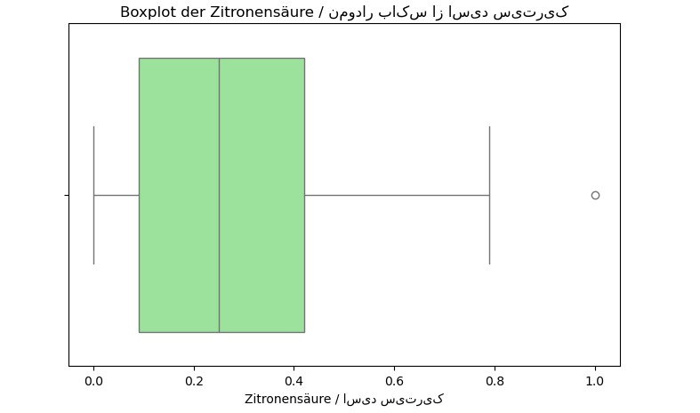
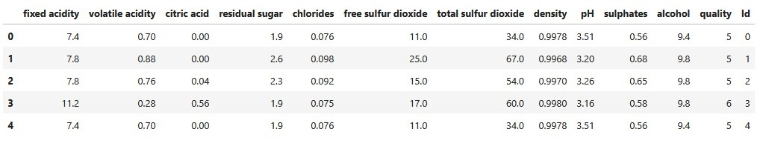
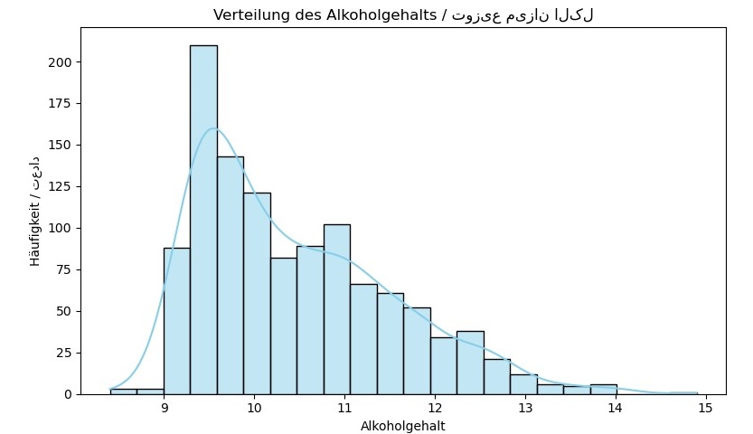
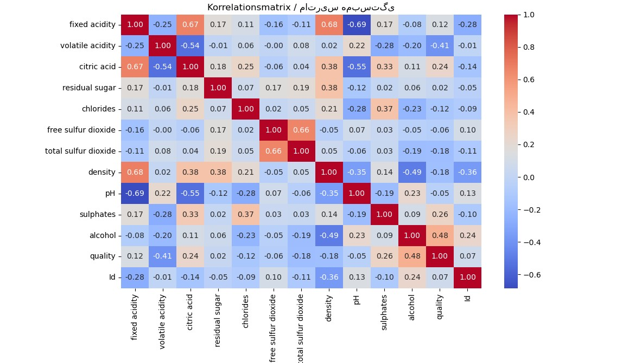
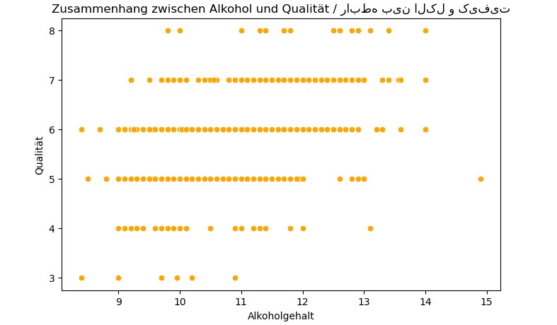
Folie 5 – Visualisierung in Python
📸 Platz für Bild:
Histogramme
Boxplots
Korrelationsmatrix
Scatterplots für wichtige Features

Slide 6
Folie 6 – Modellvergleich: Lineares Modell, Random Forest, XGBoost
Ziel: Vorhersage der Weinqualität (Zahl von 0 bis 10)
Trainierte Modelle:
Lineare Regression
Random Forest Regressor
XGBoost Regressor
Metriken:
Mean Squared Error (MSE)
R² Score

Slide 7
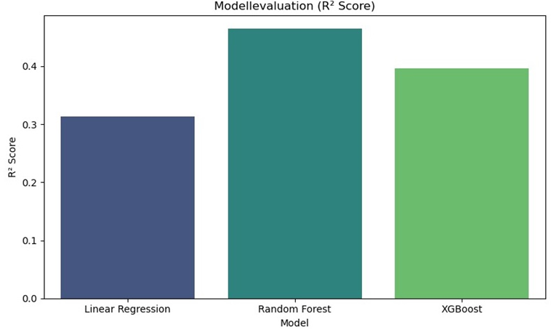
Folie 7 – Modellvergleich: Ergebnisse
📸 Platz für Bild:
Vergleich der Modelle (Tabelle oder Bar Plot)
R²-Score | MSE | Modell
0.317 | 0.3800 | Lineare Regression
0.462 | 0.2989 | Random Forest
0.343 | 0.3655 | XGBoost

Slide 8
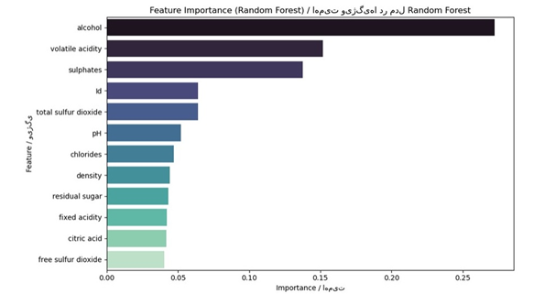
Folie 8 – Wichtigste Einflussfaktoren (Feature Importance)
Alkoholgehalt, pH-Wert und Zitronensäure hatten den größten Einfluss auf die Weinqualität.
Diese Merkmale zeigen hohe Korrelation mit der Zielvariable.
Random Forest und XGBoost bestätigten diese Features.
📸 Platz für Bild:
Bar Plot der Feature Importance in Random Forest/XGBoost

Slide 9
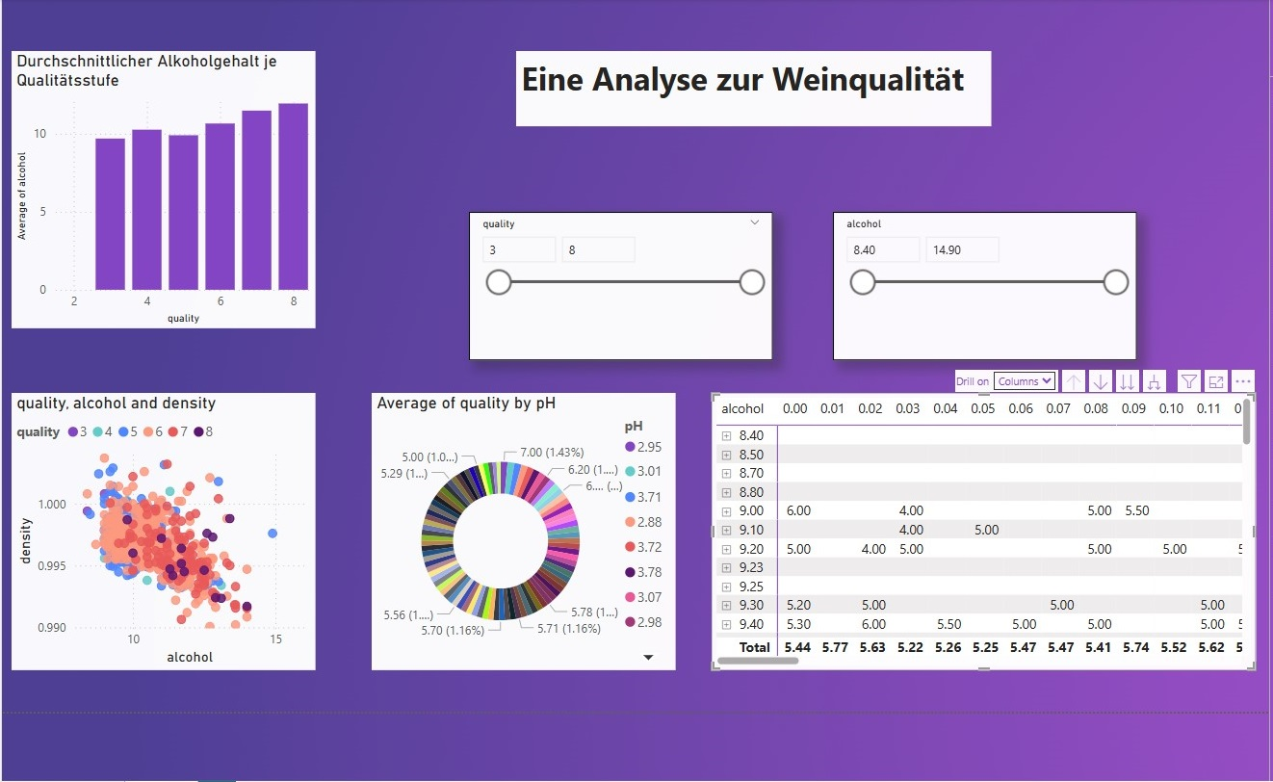
Folie 9 – Ergänzende Analyse mit Power BI
Interaktive Visualisierung der Merkmale
Darstellung von Mittelwerten, Korrelationen und Verteilungen
📸 Platz für Bild:
Power BI Dashboard mit Diagrammen (z.B. Streudiagramm, Balken)

Slide 10
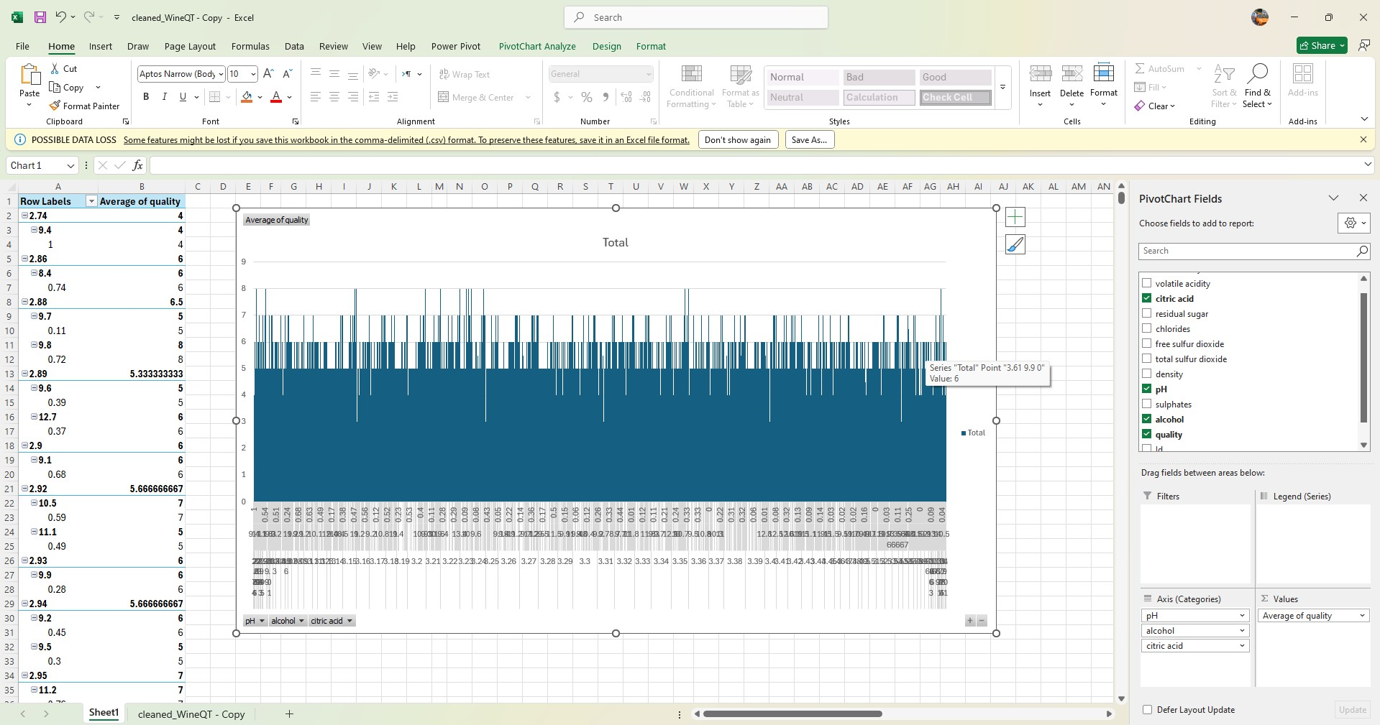
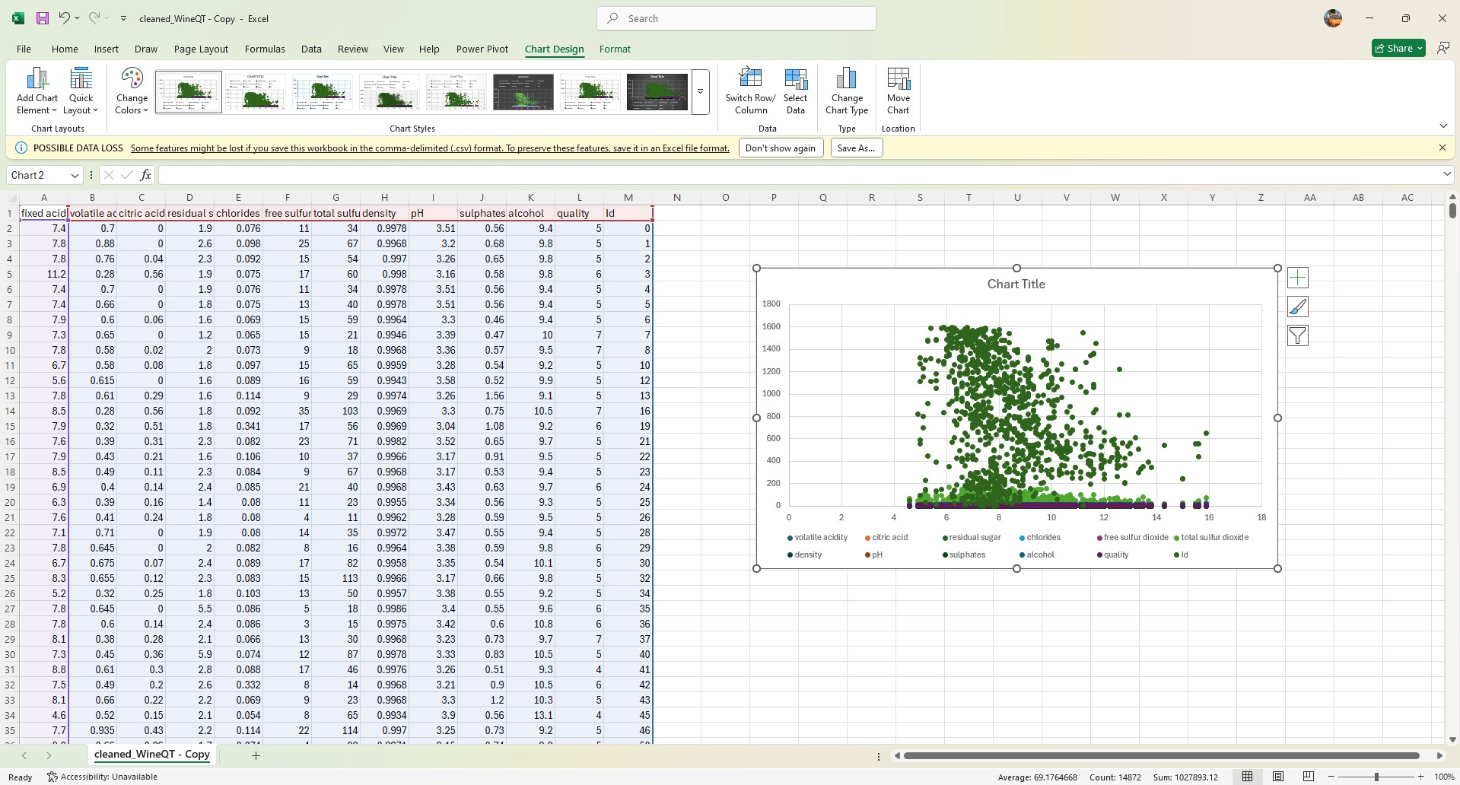
Folie 10 – Ergänzende Analyse mit Excel
Erstellung einer Pivot-Tabelle
Berechnung von Mittelwerten nach Qualitätsstufen
Diagramme zur Veranschaulichung (z.B. Streudiagramm, Balkendiagramm)
📸 Platz für Bild:
Pivot-Tabelle und Diagramme aus Excel

Slide 11
Folie 11 – Fazit
Random Forest erzielte die beste Vorhersagequalität (höchster R² Score).
Alkoholgehalt war das wichtigste Merkmal für die Weinqualität.
Python ermöglichte eine tiefgehende Datenanalyse und Modellierung.
Power BI und Excel waren nützliche Ergänzungen zur Visualisierung und für die Analyse.

Slide 12


